Slide 1
Kilka Słów na Temat Psów!
;)

Slide 2
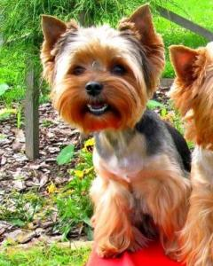
YORKSHIRE TERRIER Kraj pochodzenia: Wielka Brytania. Yorki są bardzo towarzyskimi i energicznymi psami. Są chętne do zabawy i świetnie nadają się na psa rodzinnego.

Slide 3
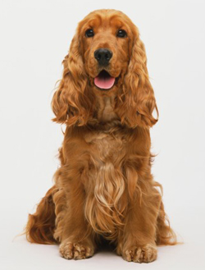
Cocker spaniel angielskI Legenda głosi iż cocker powstał - jak wszystkie spaniele - ze skrzyżowania francuskich psów, uczestników wypraw krzyżowanych ze wschodnim chartem.

Slide 4
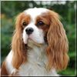
Cavalier King Charles Spaniel – rasa psów, należąca do IX grupy FCI psów ozdobnych i do towarzystwa. Jest to żywy i wesoły, pełen wdzięku, lubiący zabawę, przywiązany do członków rodziny, pozbawiony lęku i agresji, przyjacielski.

Slide 5
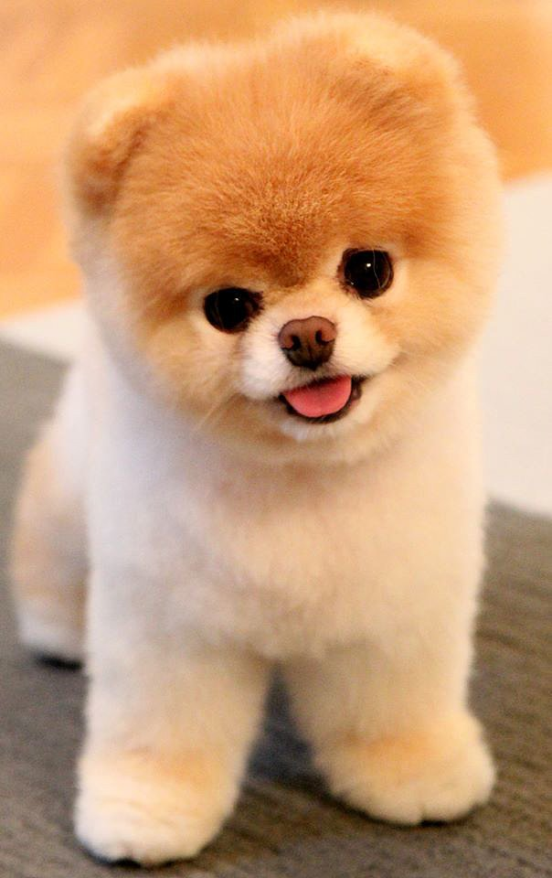
BOO RASA POWSTAŁA W CHINACH. PIES BOO WYGLĄDA JAK ZABAWKA .

Slide 6
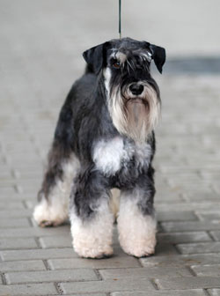
SZNAUCER Sznaucery to psy samodzielne i na spacerze zawsze mają coś ciekawego do wywęszenia, ale cały czas zwracają uwagę na właściciela i starają się mieć go w zasięgu wzroku.

Slide 7
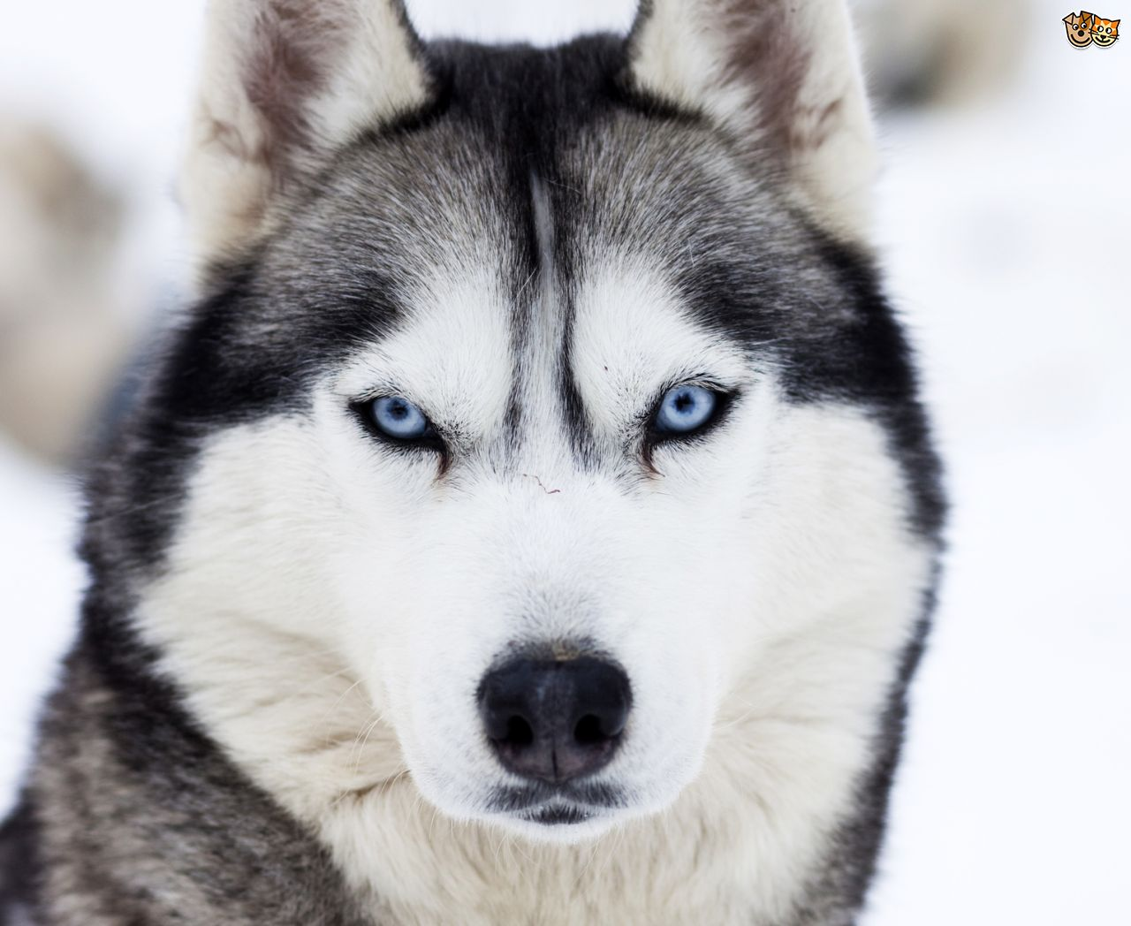
Rasa ta jest rasa pierwotną, pochodzącą z rejonu Kołymy w północnej Syberii. Hodowana tam przez pionierów w hodowli psów zaprzęgowych – Czukczów oraz Kamczadalów, Koriaków i Jukagirów.

